Slide 2
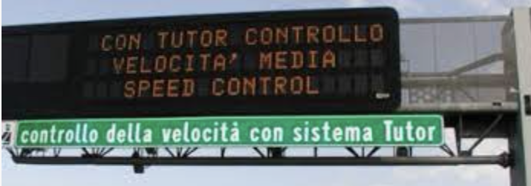
Stefano Tonelato
Dottore Commercialista - Revisore legale
E mail: stefano.tonelato@studiotonelato.it
PEC: stefanotonelato@odcecverona.it
Sito internet: www.studiotonelato.it
Lungadige Catena, 13 – 37138 – Verona Tel. 045-8343408 – fax. 045- 8303353
I nuovi segnali previsti dall’art. 3, c. 3 e 4
D.Lgs. 12 gennaio 2019 n. 14
spunti operativi

Slide 3
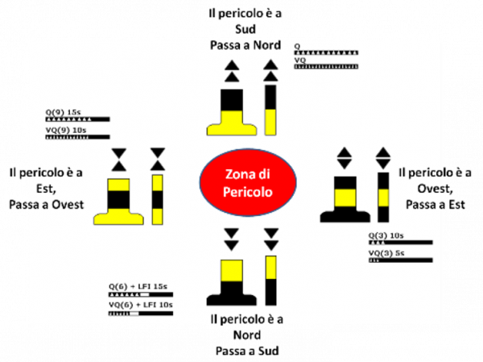
Stefano Tonelato
Dottore Commercialista - Revisore legale
E mail: stefano.tonelato@studiotonelato.it
PEC: stefanotonelato@odcecverona.it
Sito internet: www.studiotonelato.it
Lungadige Catena, 13 – 37138 – Verona Tel. 045-8343408 – fax. 045- 8303353
I nuovi segnali previsti dall’art. 3, c. 3 e 4
D.Lgs. 12 gennaio 2019 n. 14
spunti operativi

Slide 4
Imprenditore
Fornitori, Dipendenti, Banche (stakeholders)
Organi di controllo
Consulenti
Esperto indipendente
Advisors
Attestatore
I soci di minoranza ….
Enti pubblici
P.M.
Punti di vista

Slide 5
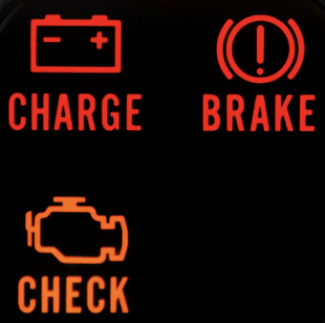
Che società e’ ??
Che aggiornamento contabile ha ??
Che dimensione ha ??
Che struttura organizzativa ha ??
Che affidabilità vi e’ per l’aggiornamento contabile ??
Impresa individuale
Impresa collettiva

Slide 6
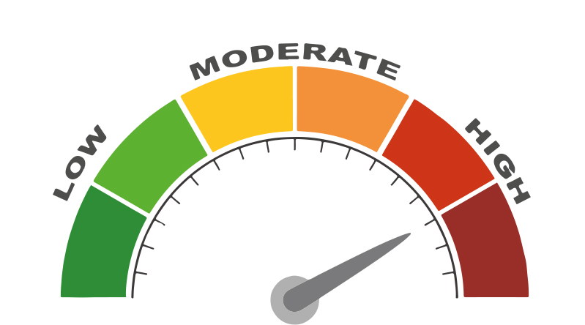
Segnalazioni degli organi di controllo e vigilanza anche su trattative
(Art. 25 octies)
Misure o iniziative per adeguati assetti
(imprese individuali)
(Art. 3. c.1)
Adeguati assetti organizzativi
(Imprese collettive)
(Art, 3, c.2)
Indici
della crisi
(Testo abrogato)
Segnali
della crisi
(Art. 3, c. 4)
Test Pratico
Lista di controllo particolareggiata
(Art. 3, c. 3, c)
Segnalazioni
(degli enti)
(Art. 25 nonies)

Slide 7
Art. 3, commi 1 e 2
Imprenditore Individuale (c. 1)
adottare misure idonee a rilevare tempestivamente lo stato di crisi
assumere senza indugio le iniziative necessarie a farvi fronte
Imprenditore collettivo (c. 2)
istituire un assetto organizzativo, amministrativo e contabile adeguato ai sensi dell'articolo 2086 del codice civile, ai fini della tempestiva rilevazione dello stato di crisi e dell'assunzione di idonee iniziative

Slide 8
L’imprenditore collettivo
Art. 3, c 2
istituire un assetto organizzativo, amministrativo e contabile adeguato ai sensi dell'articolo 2086 del codice civile, ai fini della tempestiva rilevazione dello stato di crisi e dell'assunzione di idonee iniziative
Art. 2086
istituire un assetto organizzativo, amministrativo e contabile adeguato alla natura e alle dimensioni dell'impresa, anche in funzione della rilevazione tempestiva della crisi dell'impresa e della perdita della continuità aziendale, nonché di attivarsi senza indugio per l'adozione e l'attuazione di uno degli strumenti previsti dall'ordinamento per il superamento della crisi e il recupero della continuità aziendale

Slide 9
Al fine di prevedere tempestivamente l'emersione della crisi d'impresa (Art. 3. c.3)
le misure (per le imprese individuali)
gli assetti (per le imprese collettive)
devono
a) rilevare eventuali squilibri di carattere patrimoniale o economico-finanziario, rapportati alle specifiche caratteristiche dell'impresa e dell'attività imprenditoriale svolta dal debitore
(Art. 3. c.3)
b) verificare la sostenibilità dei debiti e le prospettive di continuità aziendale almeno per i dodici mesi successivi e rilevare i segnali di cui al comma 4
c) ricavare le informazioni necessarie a utilizzare la lista di controllo particolareggiata e a effettuare il test pratico per la verifica della ragionevole perseguibilità del risanamento di cui all'articolo 13, al comma 2

Slide 10
Quali erano gli indicatori e gli indici della crisi ???
Art. 13 Indicatori e indici della crisi
Testo previgente e superato dall’attuale art. 3
sono indicatori di crisi
squilibri di carattere reddituale, patrimoniale o finanziario, rapportati alle specifiche caratteristiche dell'impresa e dell'attività imprenditoriale svolta dal debitore, tenuto conto della data di costituzione e di inizio dell'attività,
ritardi nei pagamenti reiterati e significativi, anche sulla base di quanto previsto nell'articolo 24 (Misure premiali per tempestività iniziativa – vd. Pag. seguente)
Gli indicatori della crisi sono rilevabili
attraverso appositi indici che diano evidenza della non sostenibilità dei debiti per almeno i sei mesi successivi e dell'assenza di prospettive di continuità aziendale per l'esercizio in corso o, quando la durata residua dell'esercizio al momento della valutazione e' inferiore a sei mesi, nei sei mesi successivi.
sono indici significativi quelli che
misurano la non sostenibilità degli oneri dell'indebitamento con i flussi di cassa che l'impresa e' in grado di generare
misurano l'inadeguatezza dei mezzi propri rispetto a quelli di terzi

Slide 11
Come erano indicati questi segnali nella precedente normativa ???
Art. 24 Tempestività dell'iniziativa
Testo previgente e superato dalla attuale normativa
1. Ai fini dell'applicazione delle misure premiali di cui all'articolo 25, l'iniziativa del debitore volta a prevenire l'aggravarsi della crisi non e' tempestiva se egli propone una domanda di accesso ad una delle procedure regolate dal presente codice oltre il termine di sei mesi, ovvero l'istanza di cui all'articolo 19 oltre il termine di tre mesi, a decorrere da quando si verifica, alternativamente:
a) l'esistenza di debiti per retribuzioni scaduti da almeno sessanta giorni per un ammontare pari ad oltre la metà dell'ammontare complessivo mensile delle retribuzioni;
b) l'esistenza di debiti verso fornitori scaduti da almeno centoventi giorni per un ammontare superiore a quello dei debiti non scaduti;
c) il superamento, nell'ultimo bilancio approvato, o comunque per oltre tre mesi, degli indici elaborati ai sensi dell'articolo 13, commi 2 e 3.
60 gg
120 gg

Slide 12
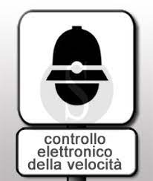
Costituiscono SEGNALI di cui al comma 3
(Art. 3, c. 4)
a) l'esistenza di debiti per retribuzioni scaduti da almeno trenta giorni pari a oltre la metà dell'ammontare complessivo mensile delle retribuzioni
30
b) l'esistenza di debiti verso fornitori scaduti da almeno novanta giorni di ammontare superiore a quello dei debiti non scaduti
90
c) l'esistenza di esposizioni nei confronti delle banche e degli altri intermediari finanziari che siano scadute da più di sessanta giorni o che abbiano superato da almeno sessanta giorni il limite degli affidamenti ottenuti in qualunque forma purché rappresentino complessivamente almeno il cinque per cento del totale delle esposizioni
60
d) l'esistenza di una o più delle esposizioni debitorie previste dall'articolo 25-novies, comma 1

Slide 13
Art. 25-novies. Segnalazioni dei creditori pubblici qualificati
all’imprenditore
all'organo di controllo, nella persona del presidente del collegio sindacale in caso di organo collegiale
E al P.M. ??? (Art. 38, c. 1)

Slide 14
Art. 25-novies. Segnalazioni dei creditori pubblici qualificati
→ ritardo di 90 giorni nel versamento di contributi previdenziali di ammontare superiore:
1) per le imprese con lavoratori subordinati e parasubordinati, al 30 per cento di quelli dovuti nell'anno precedente e all'importo di euro 15.000;
2) per le imprese senza lavoratori subordinati e parasubordinati, all'importo di euro 5.000
90 gg
→ l'esistenza di un debito per premi assicurativi scaduto da oltre novanta giorni e non versato superiore all'importo di euro 5.000
90 gg
→ l'esistenza di un debito scaduto e non versato relativo all'imposta sul valore aggiunto, risultante dalla comunicazione dei dati delle liquidazioni periodiche di cui all'articolo 21-bis del decreto-legge 31 maggio 2010, n. 78, convertito, con modificazioni, dalla legge 30 luglio 2010, n. 122, di importo
superiore a euro 5.000 e, comunque,
non inferiore al 10 per cento dell'ammontare del volume d'affari risultante dalla dichiarazione relativa all'anno d'imposta precedente;
la segnalazione viene in ogni caso inviata se il debito e' superiore all'importo di euro 20.000
→ l'esistenza di crediti affidati per la riscossione, autodichiarati o definitivamente accertati e scaduti da oltre novanta giorni, superiori,
per le imprese individuali, all'importo di euro 100.000,
per le società di persone, all'importo di euro 200.000 e,
per le altre società, all'importo di euro 500.000
90 gg

Slide 15
Obbligo di segnalazione all’OCRI da parte dei creditori pubblici qualificati
Art. 15 Obbligo di segnalazione di creditori pubblici qualificati
Testo previgente e superato dall’attuale art. 3
Obbligo di segnalazione all’OCRI da parte dei creditori pubblici (Agenzia Entrate, INPS, INAIL)
L'esposizione debitoria e' di importo rilevante:
per l'Agenzia delle entrate, quando l'ammontare totale del debito scaduto e non versato per l'imposta sul valore aggiunto, risultante dalla comunicazione dei dati delle liquidazioni periodiche di cui all'articolo 21-bis del decreto-legge 31 maggio 2010, n. 78, convertito, con modificazioni, dalla legge 30 luglio 2010, n. 122, e' superiore ai seguenti importi:
euro 100.000, se il volume di affari risultante dalla dichiarazione relativa all'anno precedente non e' superiore ad euro 1.000.000;
euro 500.000, se il volume di affari risultante dalla dichiarazione relativa all'anno precedente non e' superiore ad euro 10.000.000;
euro 1.000.000 se il volume di affari risultante dalla dichiarazione relativa all'anno precedente e' superiore ad euro 10.000.000;(1)
b) per l'Istituto nazionale della previdenza sociale, quando il debitore e' in ritardo di oltre sei mesi nel versamento di contributi previdenziali di ammontare
superiore alla metà di quelli dovuti nell'anno precedente
superiore alla soglia di euro 50.000;
c) per l’Agente della riscossione, quando la sommatoria dei crediti affidati per la riscossione dopo la data di entrata in vigore del presente codice, autodichiarati o definitivamente accertati e scaduti da oltre novanta giorni superi,
per le imprese individuali, la soglia di euro 500.000
per le imprese collettive, la soglia di euro 1.000.000.

Slide 16
Obblighi di segnalazione dell’Organo di controllo
Art. 14 Obbligo di segnalazione degli organi di controllo societari
Testo previgente e superato dall’attuale art. 3
1. Gli organi di controllo societari, il revisore contabile e la società di revisione, ciascuno nell'ambito delle proprie funzioni, hanno l'obbligo di verificare che l'organo amministrativo valuti costantemente, assumendo le conseguenti idonee iniziative,
se l'assetto organizzativo dell'impresa e' adeguato,
se sussiste l'equilibrio economico finanziario e quale e' il prevedibile andamento della gestione,
nonché di segnalare immediatamente allo stesso organo amministrativo l'esistenza di fondati indizi della crisi.
Art. 25-octies. - Segnalazione dell'organo di controllo
Testo attuale
La segnalazione è motivata, è trasmessa con mezzi che assicurano la prova dell'avvenuta ricezione e contiene la fissazione di un congruo termine, non superiore a trenta giorni, entro il quale l'organo amministrativo deve riferire in ordine alle iniziative intraprese.
In pendenza delle trattative, rimane fermo il dovere di vigilanza di cui all'articolo 2403 del codice civile.
1. L'organo di controllo societario segnala, per iscritto, all'organo amministrativo la sussistenza dei presupposti per la presentazione dell'istanza di cui all'articolo 17.
2. La segnalazione deve essere motivata, fatta per iscritto, a mezzo posta elettronica certificata o comunque con mezzi che assicurino la prova dell'avvenuta ricezione, e deve contenere la fissazione di un congruo termine, non superiore a trenta giorni, entro il quale l'organo amministrativo deve riferire in ordine alle soluzioni individuate e alle iniziative intraprese. In caso di omessa o inadeguata risposta, ovvero di mancata adozione nei successivi sessanta giorni delle misure ritenute necessarie per superare lo stato di crisi, i soggetti di cui al comma 1 informano senza indugio l'OCRI, fornendo ogni elemento utile per le relative determinazioni, anche in deroga al disposto dell'articolo 2407, primo comma, del codice civile e dell'articolo 9-bis, commi 1 e 2, del decreto legislativo 27 gennaio 2010, n. 39 quanto all'obbligo di segretezza. Gli organi di controllo societari, quando effettuano la segnalazione, ne informano senza indugio anche il revisore contabile o la società di revisione; allo stesso modo, il revisore contabile o la società di revisione informano l'organo di controllo della segnalazione effettuata.
Art. 2403. Doveri del collegio sindacale.
Il collegio sindacale vigila sull'osservanza della legge e dello statuto, sul rispetto dei princìpi di corretta amministrazione ed in particolare sull'adeguatezza dell'assetto organizzativo, amministrativo e contabile adottato dalla società e sul suo concreto funzionamento.
Esercita inoltre il controllo contabile nel caso previsto dall'articolo 2409-bis, terzo comma.

Slide 17
Obbligo di segnalazione dell’Organo di controllo
Art. 14 Obbligo di segnalazione degli organi di controllo societari
Testo previgente e superato dall’attuale art. 3
Art. 25-octies. - Segnalazione dell'organo di controllo
Testo attualmente in vigore
2. La tempestiva segnalazione all'organo amministrativo ai sensi del comma 1 e la vigilanza sull'andamento delle trattative sono valutate ai fini della responsabilità prevista dall'articolo 2407 del codice civile.
3. La tempestiva segnalazione all'organo amministrativo ai sensi del comma 1 costituisce causa di esonero dalla responsabilità solidale per le conseguenze pregiudizievoli delle omissioni o azioni successivamente poste in essere dal predetto organo, che non siano conseguenza diretta di decisioni assunte prima della segnalazione, a condizione che, nei casi previsti dal secondo periodo del comma 2, sia stata effettuata tempestiva segnalazione all'OCRI. Non costituisce giusta causa di revoca dall'incarico la segnalazione effettuata a norma del presente articolo.
4. Le banche e gli altri intermediari finanziari di cui all'articolo 106 del testo unico bancario, nel momento in cui comunicano al cliente variazioni o revisioni o revoche degli affidamenti, ne danno notizia anche agli organi di controllo societari, se esistenti.
Art. 2407. Responsabilità
I sindaci devono adempiere i loro doveri con la professionalità e la diligenza richieste dalla natura dell'incarico; sono responsabili della verità delle loro attestazioni e devono conservare il segreto sui fatti e sui documenti di cui hanno conoscenza per ragione del loro ufficio.
Essi sono responsabili solidalmente con gli amministratori per i fatti o le omissioni di questi, quando il danno non si sarebbe prodotto se essi avessero vigilato in conformità degli obblighi della loro carica.
All'azione di responsabilità contro i sindaci si applicano, in quanto compatibili, le disposizioni degli articoli 2393, 2393-bis, 2394, 2394-bis e 2395.
Art. 25-decies. - Obblighi di comunicazione per banche e intermediari finanziari
1. Le banche e gli altri intermediari finanziari di cui all'articolo 106 del testo unico bancario, nel momento in cui comunicano al cliente variazioni, revisioni o revoche degli affidamenti, ne danno notizia anche agli organi di controllo societari, se esistenti.

Slide 18
Art. 38.- Iniziativa del pubblico ministero
1. Il pubblico ministero presenta il ricorso per l'apertura della liquidazione giudiziale in ogni caso in cui ha notizia dell'esistenza di uno stato di insolvenza.
2. L’autorità giudiziaria che rileva l'insolvenza nel corso di un procedimento lo segnala al pubblico ministero.
3. Il pubblico ministero può intervenire in tutti i procedimenti per l'accesso agli strumenti di regolazione della crisi e dell'insolvenza o a una procedura di insolvenza.
4. Il rappresentante del pubblico ministero intervenuto in uno dei procedimenti di cui al comma 3, instaurato dinanzi al tribunale di cui all'articolo 27, può chiedere di partecipare al successivo grado di giudizio quale sostituto del procuratore generale presso la corte di appello. La partecipazione è disposta dal procuratore generale presso la corte di appello qualora lo ritenga opportuno. Gli avvisi spettano in ogni caso al procuratore generale.
L’iniziativa
del PM

Slide 19
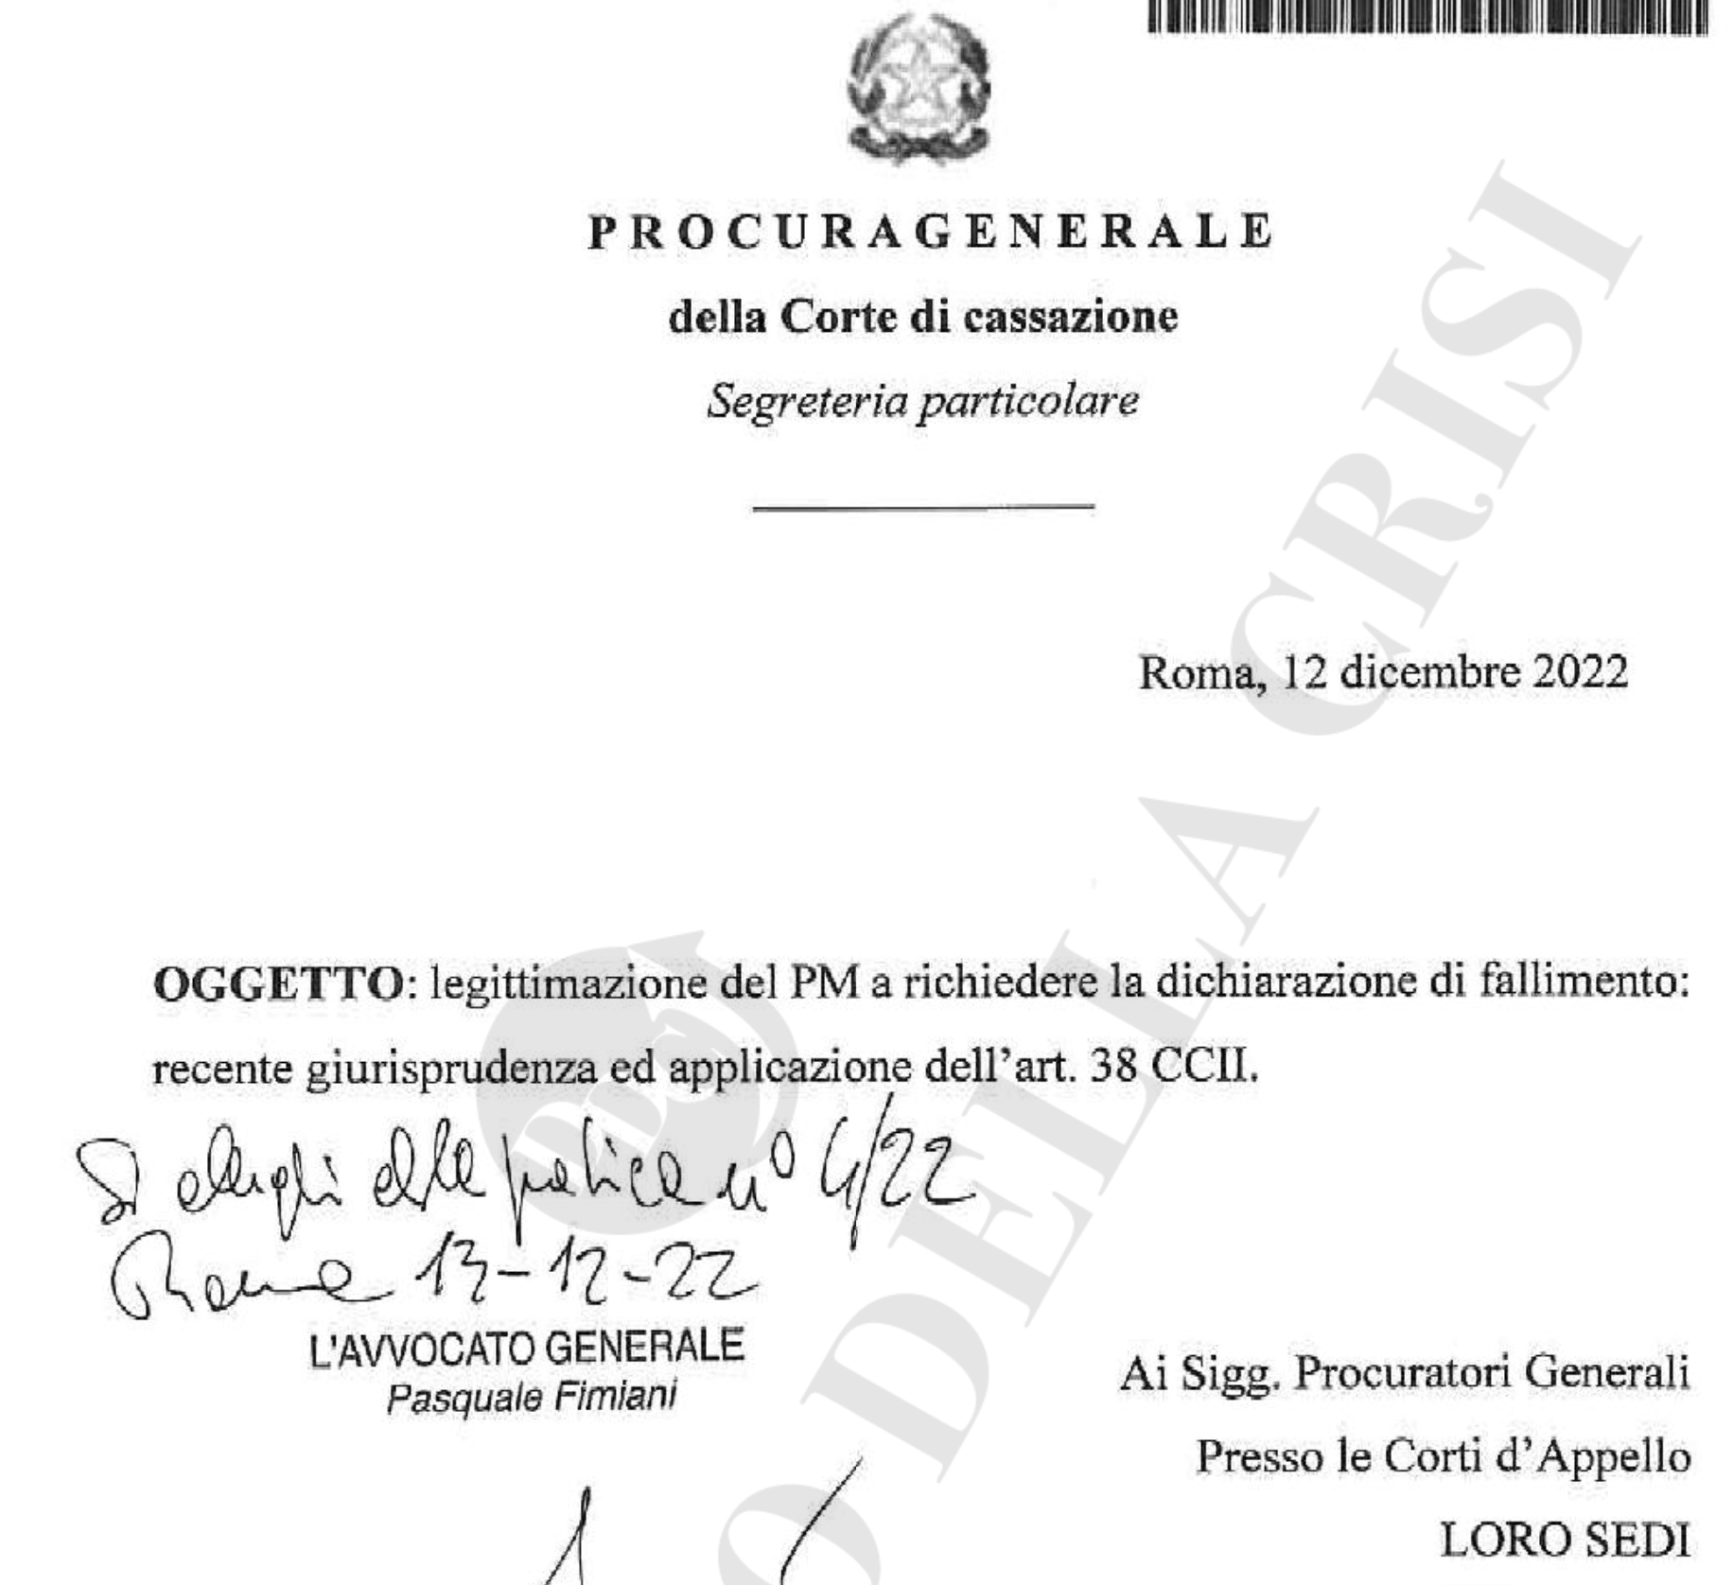
L’iniziativa
del PM

Slide 20
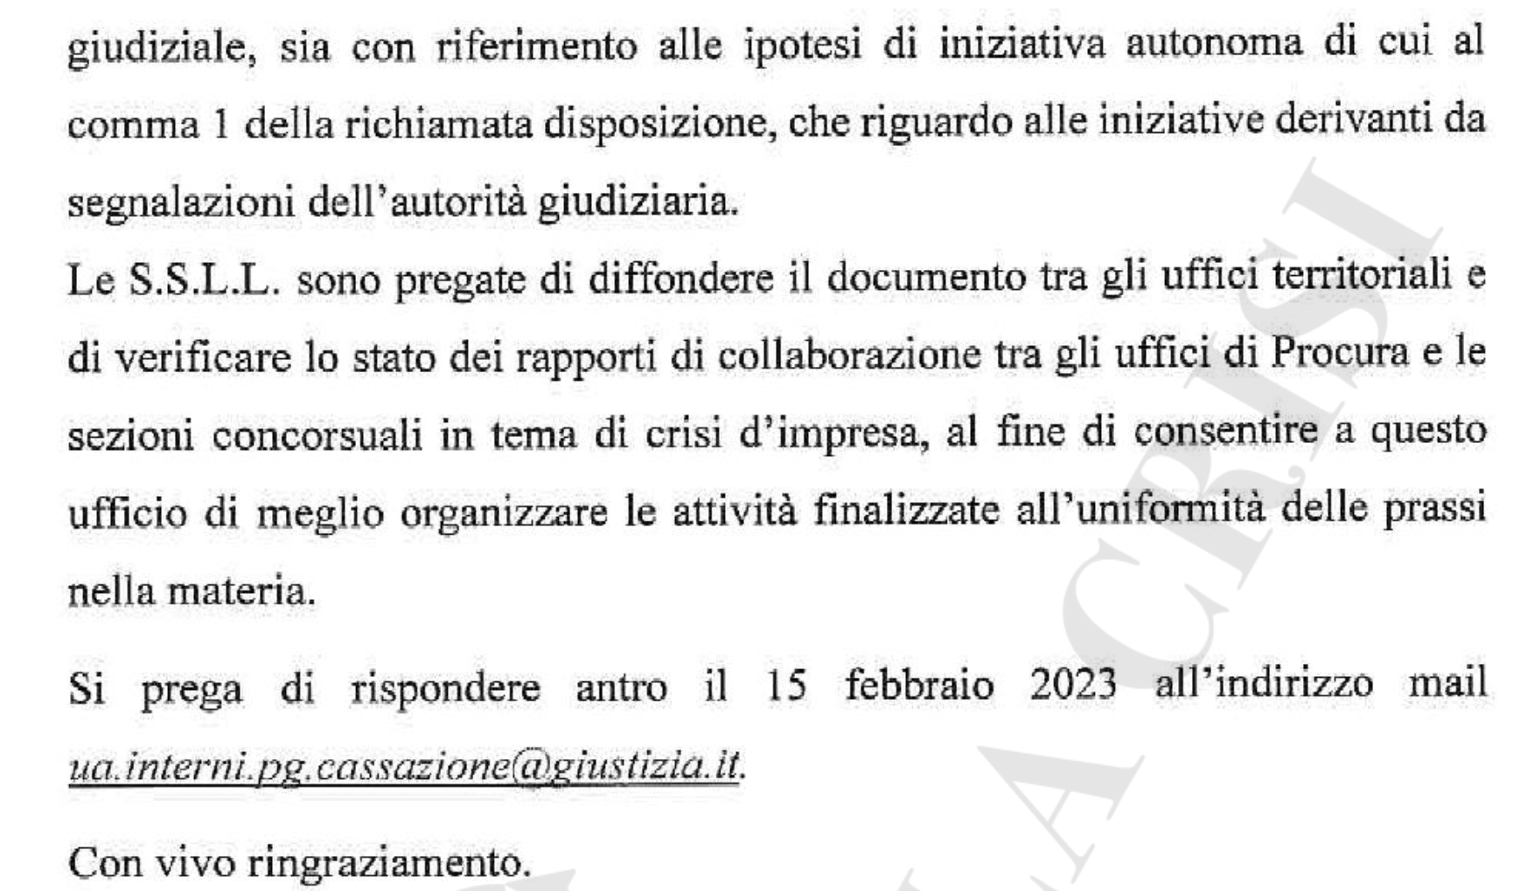
L’iniziativa
del PM

Slide 21
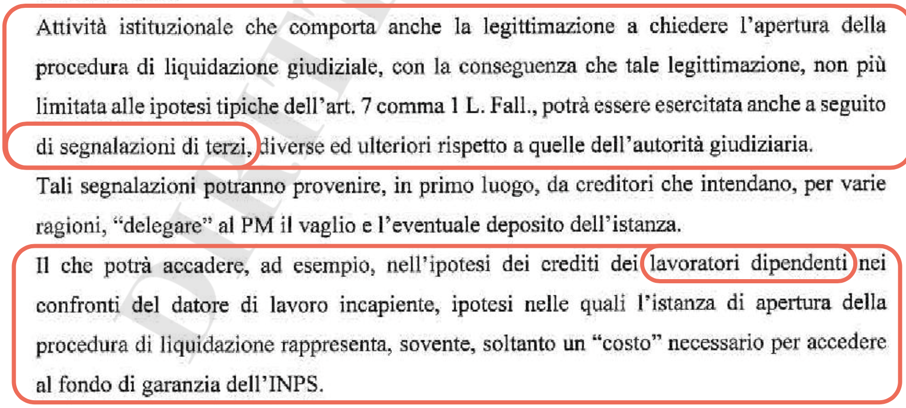
L’iniziativa
del PM

Slide 22
Assetto organizzativo
Assetto amministrativo
Assetto contabile
Formalizzazione poteri, deleghe
Sistema dei processi aziendali
Sistema informativo adeguato
Sistema di monitoraggio dei rischi
Condivisione flussi informativi
Risk management
Produzione di informazioni valide
Business planning e budgeting (contabilità analitica, magazzino contabile, ecc …)
Monitoraggio del rischio di credito
Monitoraggio della tesoreria
Sistema di puntuale aggiornamento
Situazioni contabili infrannuali
Sistema di adeguato controllo sulle informazioni contabili
Adeguato assetto organizzativo
(ai fini dell’individuazione della crisi) (art. 3,c. 2 e 2086 cc)
Una struttura organizzativa compatibile alle dimensioni e alla complessità della società, alla natura e alle modalità di perseguimento dell’oggetto sociale, nonché alle altre caratteristiche della società

Slide 23
Iter di verifica delle criticità aziendali
Verifica di dati consuntivi
Segnali
(Art. 3, co. 4)
Verifica su dati preventivi
Budget finanziario
Misure o assetti adeguati
a rilevare lo squilibrio patrimoniale economico o finanziario
(Art. 3, co. 3)
Segnalazioni
(degli enti)
(Art. 25 nonies)
Sostenibilità del debito per i successivi 12 mesi
Segnalazioni degli
organi di controllo
(Art. 25 octies)
Se sussistono criticità …
Segnalazioni delle banche
(Centrale rischi)
(Art. 25 decies)
NB: Verifica preventiva
Test Pratico
Lista di controllo particolareggiata
(Art. 3, c.3)
NB: Domanda per l’imprenditore:
E’ presente in azienda un insieme di strumenti, procedure, competenze che consenta di porre in essere queste attività e di rilevare tempestivamente le criticità ??

Slide 24
Art. 25-undecies.- Istituzione di programma informatico di verifica della sostenibilità del debito e per l'elaborazione di piani di rateizzazione automatici
1. Sulla piattaforma di cui all'articolo 13 è disponibile un programma informatico gratuito che elabora i dati necessari per accertare la sostenibilità del debito esistente e che consente all'imprenditore di condurre il test pratico di cui all'articolo 13, comma 2, per la verifica della ragionevole perseguibilità del risanamento.
Il Test pratico
SEZIONE I – TEST PRATICO PER LA VERIFICA DELLA RAGIONEVOLE PERSEGUIBILITA’ DEL RISANAMENTO DISPONIBILE ONLINE
Il Test pratico serve a consentire una valutazione preliminare della complessità del risanamento attraverso il rapporto tra:
l’entità del debito che deve essere ristrutturato e
i flussi finanziari liberi che possono essere posti annualmente al suo servizio.

Slide 25
Il test non deve essere considerato alla stregua degli indici della crisi, ma è utile a rendere evidente
il grado di difficoltà che l’imprenditore dovrà affrontare e
se sarà necessario adottare iniziative in discontinuità e l’intensità delle stesse.
Il Test pratico
SEZIONE I – TEST PRATICO PER LA VERIFICA DELLA RAGIONEVOLE PERSEGUIBILITA’ DEL RISANAMENTO DISPONIBILE ONLINE
Il risultato del rapporto fornisce una prima indicazione di massima:
del numero degli anni per estinguere la posizione debitoria;
del volume dell’esposizioni debitorie che necessitano di ristrutturazione;
dell’entità degli eventuali stralci del debito o conversione in equity

Slide 26
SEZIONE I – TEST PRATICO
DEBITO DA RISTRUTTURARE

Slide 27
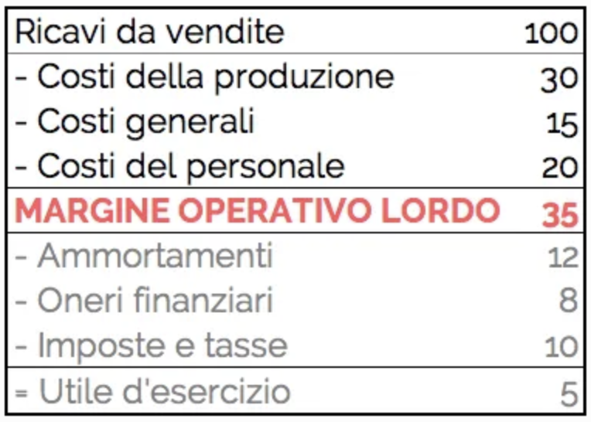
SEZIONE I
TEST PRATICO
I FLUSSI ATTESI

Slide 28
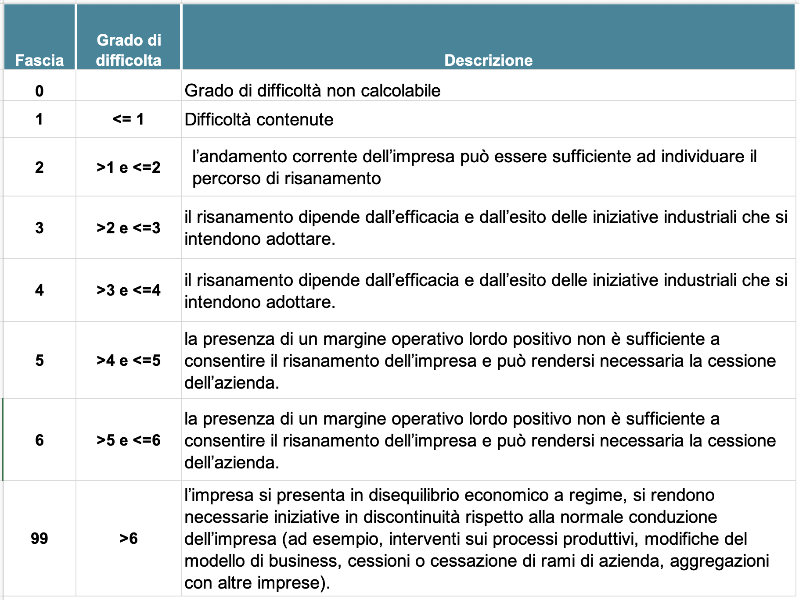
SEZIONE I – TEST PRATICO
diversi gradi di difficoltà
Della crisi

Slide 29
SEZIONE I
TEST PRATICO
I FLUSSI ATTESI

Slide 30
E’ una check list che fornisce istruzioni operative per la redazione di un piano.
E’ predisposta nella forma di domande a cui va data risposta
Consente di predisporre un piano affidabile ed un controllo della coerenza
Par. 1) il requisito organizzativo dell’impresa
Par. 2) esame della situazione economico patrimoniale aggiornata
Par. 3) esame cause dell’indebitamento e individuazione delle strategie di intervento
Par. 4) La proiezione dei flussi finanziari
Par. 5) Il risanamento del debito: confronto del debito con i flussi finanziari al fine di individuare le soluzioni più adeguate e di eventuale discontinuità
Par. 6) eventuali interdipendenze tra le imprese dello stesso gruppo
SEZIONE II - CHECK-LIST (LISTA DI CONTROLLO) PARTICOLAREGGIATA PER LA REDAZIONE DEL PIANO DI RISANAMENTO E PER LA ANALISI DELLA SUA COERENZA

Slide 31
Quali sono gli indici CNDEC che servono ad individuare lo stato di crisi ???
Indici scelti dal CNDCEC
Sono indici che fanno ragionevolmente presumere la sussistenza di uno stato di crisi dell’impresa, i seguenti:
il patrimonio netto negativo;
DSCR (Debt Service Coverage Ratio) a sei mesi inferiore a 1 (con valori prospettici);
qualora non sia disponibile il DSCR, superamento congiunto delle soglie più avanti descritte per i seguenti cinque indici:
indice di sostenibilità degli oneri finanziari in termini di rapporto tra gli oneri finanziari ed il fatturato;
indice di adeguatezza patrimoniale, in termini di rapporto tra patrimonio netto e debiti totali;
indice di ritorno liquido dell’attivo, in termini di rapporto da cash flow e attivo;
indice di liquidità, in termini di rapporto tra attività a breve termine e passivo a breve termine;
indice di indebitamento previdenziale e tributario, in termini di rapporto tra l’indebitamento previdenziale e tributario e l’attivo.

Slide 32
Il patrimonio netto negativo
Azione di responsabilità
Patrimonio della società
Attivo
Passivo
Patrimonio personale degli esponenti aziendali

Slide 33
Art. 2484. Cause di scioglimento.
Le società per azioni, in accomandita per azioni e a responsabilità limitata si sciolgono:
1) per il decorso del termine;
2) per il conseguimento dell'oggetto sociale o per la sopravvenuta impossibilità di conseguirlo, salvo che l'assemblea, all'uopo convocata senza indugio, non deliberi le opportune modifiche statutarie;
3) per l'impossibilità di funzionamento o per la continuata inattività dell'assemblea;
4) per la riduzione del capitale al disotto del minimo legale, salvo quanto è disposto dagli articoli 2447 e 2482-ter;
5) nelle ipotesi previste dagli articoli 2437-quater (procedimento di liquidazione al socio recedente) e 2473 (recesso del socio);
6) per deliberazione dell'assemblea;
7) per le altre cause previste dall'atto costitutivo o dallo statuto.
La società inoltre si scioglie per le altre cause previste dalla legge; in queste ipotesi le disposizioni dei seguenti articoli si applicano in quanto compatibili.
Le cause di scioglimento

Slide 34
Art. 2485. Obblighi degli amministratori
Gli amministratori devono senza indugio accertare il verificarsi di una causa di scioglimento e procedere agli adempimenti previsti dal terzo comma dell'articolo 2484.
Chi deve accertare l’esistenza di una causa di scioglimento ??

Slide 35
Art. 2486. Poteri degli amministratori.
Al verificarsi di una causa di scioglimento e fino al momento della consegna di cui all'articolo 2487-bis, gli amministratori conservano il potere di gestire la società, ai soli fini della conservazione dell'integrità e del valore del patrimonio sociale.
Gli amministratori sono personalmente e solidalmente responsabili dei danni arrecati alla società, ai soci, ai creditori sociali ed ai terzi, per atti od omissioni compiuti in violazione del precedente comma. (art. 2392 cc)
L’obbligo di conservazione dell’integrità del patrimonio

Slide 36
Art. 2394. Responsabilità verso i creditori sociali.
Gli amministratori rispondono verso i creditori sociali per l'inosservanza degli obblighi inerenti alla conservazione dell'integrità del patrimonio sociale.
L'azione può essere proposta dai creditori quando il patrimonio sociale risulta insufficiente al soddisfacimento dei loro crediti.
La rinunzia all'azione da parte della società non impedisce l'esercizio dell'azione da parte dei creditori sociali. La transazione può essere impugnata dai creditori sociali soltanto con l'azione revocatoria quando ne ricorrono gli estremi.
La responsabilità verso i creditori sociali

Slide 37
Che cosa e’ il DSCR
(Debt Service Coverage Ratio) ???
Flusso di cassa al servizio del debito
(Quota capitale annua debito + Oneri finanziari)
DSCR =
Se l’indice è inferiore a 1 significa che probabilmente l’azienda non sarà in grado di rimborsare il suo debito nei tempi stabiliti.
Il DSCR è utilizzabile solo in presenza di dati prognostici ritenuti affidabili dagli organi di controllo secondo il loro giudizio professionale.
La stima del dato prognostico è compito dell’organo amministrativo delegato, attraverso il ricorso agli adeguati assetti. La valutazione della relativa adeguatezza rientra tra i doveri dell’organo amministrativo che è chiamato a “valutare costantemente... se sussiste l’equilibrio finanziario e quale è il prevedibile andamento della gestione”.

Slide 38
Come si calcola il DSCR (Debt Service Coverage Ratio) ???
Per il calcolo del DSCR possono essere alternativamente seguiti due approcci basati su budget di tesoreria.
1° approccio
Il DSCR deriva da un budget di tesoreria, redatto dall’impresa, che rappresenti le entrate e le uscite di disponibilità liquide attese nei successivi sei mesi.
Da tale budget si ricavano il numeratore e il denominatore dell’indice:
- al numeratore si sommano tutte le risorse disponibili per il suddetto servizio al debito, dati dal totale delle entrate di liquidità previste nei prossimi sei mesi, incluse le giacenze iniziali di cassa, dal quale sottrarre tutte le uscite di liquidità previste riferite allo stesso periodo, ad eccezione dei rimborsi dei debiti posti al denominatore. (*)
- al denominatore si sommano le uscite previste contrattualmente per rimborso di debiti finanziari (verso banche o altri finanziatori). Il rimborso è inteso come pagamento della quota capitale contrattualmente previsto per i successivi sei mesi.
(*) Si tiene quindi conto al numeratore anche della gestione degli investimenti e della gestione finanziaria. Nell’ambito di quest’ultima, rilevano anche i flussi attivi derivanti dalle linee di credito non utilizzate delle quali, nell’orizzonte temporale di riferimento, si renda disponibile l’utilizzo. Con riferimento alle linee autoliquidanti, esse dovrebbero essere considerate fruibili per la sola parte relativa ai crediti commerciali che, sulla base delle disposizioni convenute, sono ‘anticipabili’.

Slide 39
Quando sorgono i presupposti della liquidazione ???
Per il calcolo del DSCR possono essere alternativamente seguiti due approcci basati su budget di tesoreria.
2° approccio
Il calcolo è effettuato mediante il rapporto tra i flussi di cassa complessivi liberi al servizio del debito attesi nei sei mesi successivi ed i flussi necessari per rimborsare il debito non operativo che scade negli stessi sei mesi.
Al numeratore, costituito dai flussi al servizio del debito, vanno inseriti:
i flussi operativi al servizio del debito. Essi corrispondono al free cash flow from operations (FCFO) dei sei mesi successivi, determinato sulla base dei flussi finanziari derivanti dall’attività operativa applicando il principio OIC 10 (§§ da 26 a 31), deducendo da essi i flussi derivanti dal ciclo degli investimenti (§§ da 32 a 37 dell’OIC 10). A tal fine non concorrono al calcolo dei flussi operativi gli arretrati di cui alle lett. e) e f);
le disponibilità liquide iniziali;
le linee di credito disponibili che possono essere usate nell’orizzonte temporale di riferimento. Con riferimento alle linee autoliquidanti esse dovrebbero essere considerate fruibili per la sola parte relativa ai crediti commerciali che, sulla base delle disposizioni convenute, sono ‘anticipabili’.

Slide 40
Quando sorgono i presupposti della liquidazione ???
Per il calcolo del DSCR possono essere alternativamente seguiti due approcci basati su budget di tesoreria.
2° approccio
Il denominatore corrisponde al debito non operativo che deve essere rimborsato nei sei mesi successivi. Esso è costituito da:
d) pagamenti previsti, per capitale ed interessi, del debito finanziario;
e) debito fiscale o contributivo, comprensivo di sanzioni ed interessi, non corrente e cioè debito il cui versamento non è stato effettuato alle scadenze di legge (e pertanto è o scaduto ovvero oggetto di rateazioni), il cui pagamento, anche in virtù di rateazioni e dilazioni accordate, scade nei successivi sei mesi;
f) debito nei confronti dei fornitori e degli altri creditori il cui ritardo di pagamento supera i limiti della fisiologia. Nel caso di debito derivante da piani di rientro accordati dai fornitori/creditori, rileva la parte di essi, comprensiva dei relativi interessi, che scade nei sei mesi.

Slide 41
Gli indici individuati dal CNDCEC
Oneri finanziari
Fatturato
a) indice di sostenibilità degli oneri finanziari =
Patrimonio netto
Totale debiti
b) Indice di adeguatezza patrimoniale. =
Cash flow
Attivo
c) indice di ritorno liquido dell’attivo =
Attivo a breve
Passivo a breve
d) indice di liquidità =
Indebitamento previdenziale tributario
Attivo netto
e) indice di indebitamento previdenziale e tributario =

Slide 42
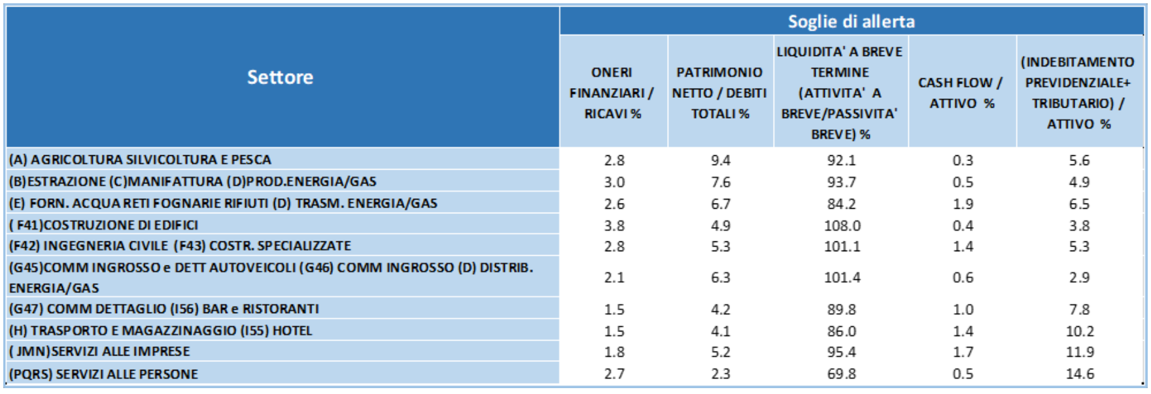
Gli indici soglia di settore
Questi 5 indici hanno significato se contemporaneamente utilizzati, fornendo ciascuno, ove isolatamente considerato, solo viste parziali di eventuali indizi di crisi. La valutazione unitaria richiesta dal Legislatore richiede perciò il contestuale superamento di tutte le 5 soglie stabilite per tali indici.

Slide 43
Vi sono altri possibili presupposti dello stato di crisi ???
Vi possono essere minacce alla continuità correlate ad altro tipo di eventi e non solo alla non sostenibilità dei debiti quali, ad esempio:
rilevanti perdite per danni ambientali,
controversie giudiziarie che coinvolgono i vertici della società,
profondi dissidi nella proprietà,
perdita improvvisa di clienti o fornitori fondamentali,
cambiamento dei mercati dovuti ad eventi imprevedibili (pandemie, guerre),
sostanziali modifiche dei prezzi delle materie prime …
Sul piano sostanziale, la capacità di ciascuna impresa di implementare un adeguato assetto organizzativo che consenta un frequente calcolo degli indicatori di crisi dipende:
dalla dimensione,
dalla complessità,
dalla qualità dell’organizzazione aziendale,
dagli strumenti disponibili
dalle risorse umane impiegate.

Slide 44
Grazie per l’attenzione

